Slide 1

Лекция
На тему:
«ОРАКУЛЫ»
Москва, 2024

Slide 2
Грязная крипта
Криптовалюты, полученные через мошенничество: Это может включать фишинг, скам-схемы, хакинг и другие виды киберпреступлений, при которых средства украдены у легитимных пользователей.
Отмывание денег: Криптовалюты, использованные для скрытия происхождения денег, полученных незаконным путем. Отмывание часто включает серию сложных транзакций через различные криптовалютные счета для затушевывания источника средств.
Финансирование терроризма: Использование криптовалюты для обеспечения финансовой поддержки террористическим группировкам.
Торговля наркотиками и другие нелегальные транзакции: Использование криптовалют для оплаты нелегальных товаров и услуг, таких как наркотики, оружие и прочие запрещенные товары.

Slide 3
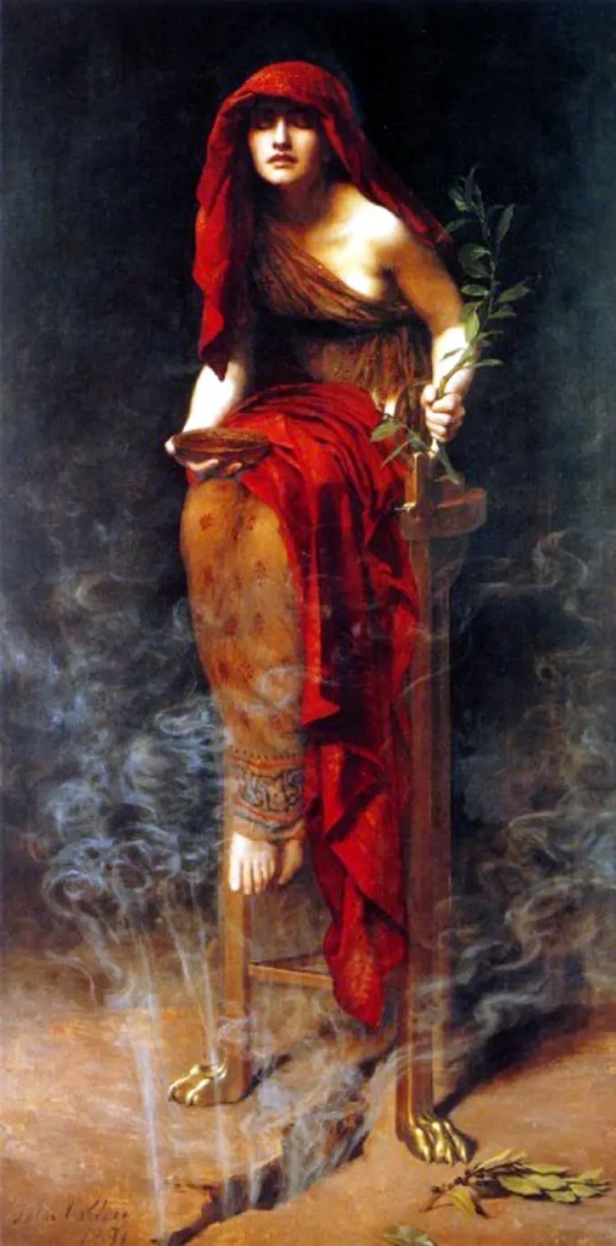
Оракул
— это объекты, которые получают и защищают внешние данные для блокчейнов, позволяя смарт-контрактам взаимодействовать с внешними системами.

Slide 4
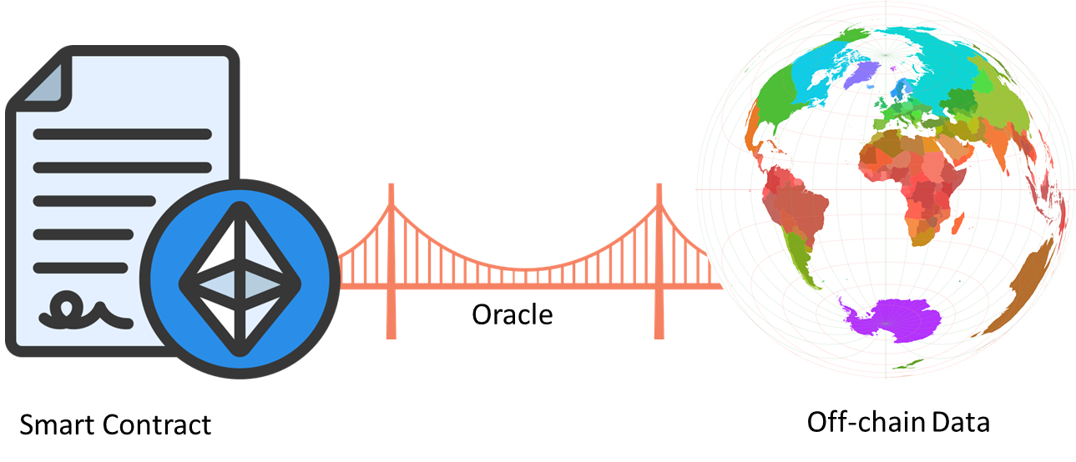
Принцип работы
Оракулы — это объекты, которые служат мостами от блокчейн-экосистем к внешним источникам данных. Оракулы обращаются к веб-API или другим внешним источникам для получения свежих данных, поскольку смарт-контракты изначально не выполняют эти функции.

Slide 5
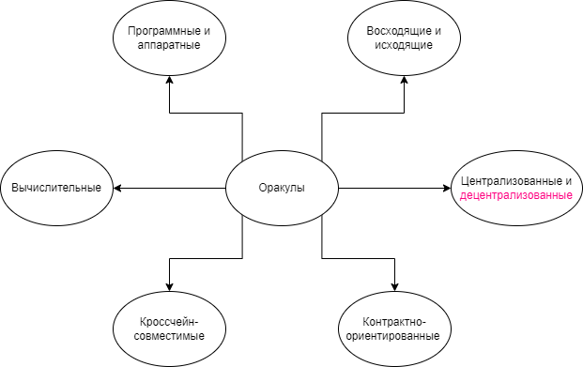
Виды оракулов

Slide 6

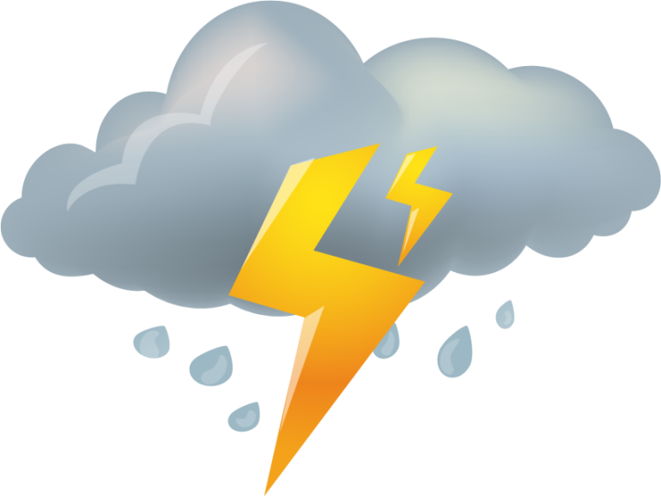
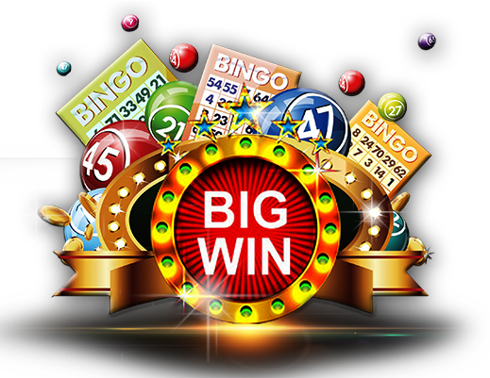
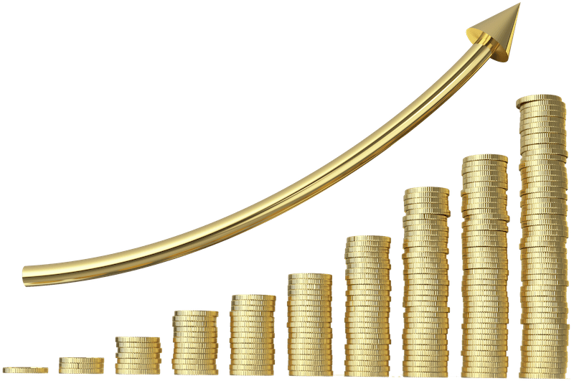
Применение

Slide 7
Проекты
Chainlink
Band Protocol
Протокол Reality.eth (ранее RealityKeys)
Hivemind (ранее Truthcoin)
Kylin Network
Berry Data
DIA (Decentralised Information Asset)

Slide 8
Оракулы
По принципу работы:
Немедленный вопрос – чтение результатов
Запрос – ответ
Издатель – подписчик (котировки цен, метеорологические данные, и.т.д)
Запрос- ответ
Асинхронный запрос
Вызывается функция в смарт-контракте оракула
Которая инициализирует запрс к оракулу вместе с аргкментами и функцией обратного вызова

Slide 9
Оракулы «запрос-ответ»
Получаем запрос от децентрализованного приложения
Делаем парсинг запроса
Проверяем наличие платежа и предоставления прав доступа к данным
Извлекаем подходящие данные из внешнего источника и шифруем их при необходимости
Подписываем транзакцию с включёнными в неё данными
Передаём транзакцию в сеть
Помещаем в расписание любым любые необходимые в дальнейшем транзакции такие как уведомления и так далее

Slide 10
Оракулы «издатель-подписчик»
Шаблон трансляции подходит для ситуации когда оракулу не нужно знать какие именно контракты на него подписаны Например Оракул может публиковать сообщение в канал выделенный криптовалютной бирже для курса валют подписаны на него смарт-контракт может запросить полное содержимое или в разрезе времени

Slide 11
Подлинность данных
- Доказательство подлинности
- Доверенная среда выполнения (TEE)
Один из примеров использующих доказательства подлинности является проект oraclize
Они основаны на разнообразных методиках подтверждения таких как доказательство цифровой подписью.
Один из них называется TLSNotary позволяет предоставить третьей стороне свидетельства о том что между клиентами сервером был передан веб-трафик по https. Https является безопасным, но не умеет подписывать данные
town-crier - это система оракулов проверенных на подлинных данных основана на подходе и в этом случае Для обеспечения гарантии целостных данных используется аппаратные возможности SGX CPU чтобы убедиться в подлинности ответов
https://www.town-crier.org/

Slide 12
Подлинность данных
- Доказательство подлинности
- Доверенная среда выполнения (TEE)
Один из примеров использующих доказательства подлинности является проект oraclize
Они основаны на разнообразных методиках подтверждения таких как доказательство цифровой подписью.
Один из них называется TLSNotary позволяет предоставить третьей стороне свидетельства о том что между клиентами сервером был передан веб-трафик по https. Https является безопасным, но не умеет подписывать данные
town-crier - это система оракулов проверенных на подлинных данных основана на подходе и в этом случае Для обеспечения гарантии целостных данных используется аппаратные возможности SGX CPU чтобы убедиться в подлинности ответов
https://www.town-crier.org/

Slide 13
Вычислительные оракулы
Эти оракулы можно использовать для выполнения произвольных вычислений что особенно полезно для платформы эфириум с её лимитом на газ для каждого блока относительно высокой ценой вычислений
Такие оракулы могут возвращать результат который нецелесообразно рассчитывать внутри блокчейн, например, Оракул для расчёта сложный регрессии
Можно воспользоваться системой оракулов oraclize
она позволяет смарт-контрактом запрашивать результаты вычислений выполненных на изолированной виртуальной машине Amazon
виртуальная машина использует файловую систему IPFS

Slide 14
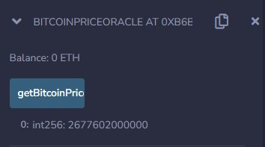
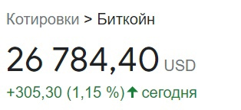
Создание смарт-контракта «Курс биткоина в долларах США»
Получаем адрес оракула;
Пишем функцию для получения данных;
Компилируем и разворачиваем контракт;
Пополняем развернутый контракт на 0.1 link;
Сравниваем полученный результат с реальным курсом.

Slide 15
Dapp

Slide 16
Dapp
IPFS (InterPlanetary File System)
IPFS — это децентрализованная файловая система, предназначенная для создания устойчивой и постоянной платформы для хранения и передачи данных. IPFS использует принцип P2P (peer-to-peer) для распределения содержимого между узлами сети. Основной целью IPFS является замена традиционного протокола HTTP для доставки веб-контента, повышая эффективность, скорость и безопасность доступа к данным. В IPFS каждый файл и все блоки данных имеют уникальный хэш-идентификатор, что позволяет пользователям доступать и извлекать данные по хэшу. Данные на IPFS не хранятся централизованно, а распределены по различным узлам, что повышает устойчивость системы к отказам и цензуре.

Slide 17
Dapp
Swarm
Swarm — это еще одна децентрализованная система хранения данных, разработанная Ethereum Foundation. Как и IPFS, Swarm использует P2P-технологии для распределения данных. Однако Swarm интегрирована с блокчейном Ethereum и предназначена для более тесной работы с децентрализованными приложениями на его базе. Swarm обеспечивает не только хранение данных, но и их передачу между узлами без необходимости обращения к централизованному серверу. Это делает Swarm особенно подходящей для использования в экосистеме Ethereum, поддерживая устойчивую и безопасную среду для децентрализованных приложений.
Обе системы — IPFS и Swarm — направлены на улучшение способов хранения и передачи данных в интернете, устраняя зависимость от централизованных серверов и повышая устойчивость сети к внешним атакам и политическому давлению.

Slide 18
Метавселеная
Метавселенная (или метавселенные) — это термин, используемый для описания совокупности виртуальных миров, которые могут взаимодействовать друг с другом и с реальным миром. Это концепция расширенной реальности, где пользователи могут взаимодействовать, играть, работать и социализироваться в виртуальных пространствах. Метавселенные создаются с использованием технологий виртуальной реальности (VR), дополненной реальности (AR), блокчейн, искусственного интеллекта и других цифровых технологий.
Вот несколько ключевых характеристик метавселенных:
Иммерсивность: Погружение в виртуальное пространство, где пользователи могут испытывать ощущение присутствия через виртуальные аватары.
Социализация: Возможность взаимодействия с другими пользователями в реальном времени, участие в социальных мероприятиях и создание общин.
Экономика: Внутренние экономические системы, где пользователи могут покупать, продавать или обменивать товары и услуги, часто используя виртуальную валюту или криптовалюты.
Интероперабельность: Способность переносить объекты, данные и даже социальные связи из одного виртуального мира в другой.
Создание контента: Возможности для пользователей создавать и управлять собственным контентом, расширяя и персонализируя свой виртуальный опыт.

Slide 19
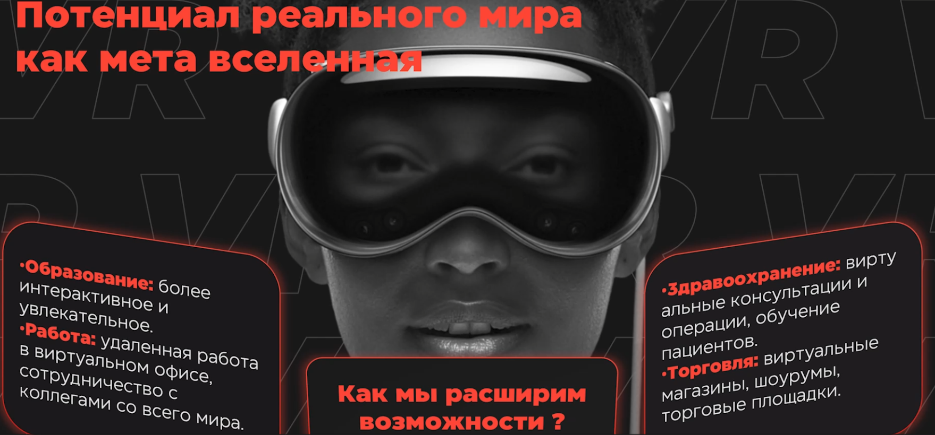
Dapp

